Slide 1
SYSTÉMY CAD
Ing.Drgo Pavel,15.septembra 2018,10:37,sviatok Sedembolestnej

Slide 2
Počítačová technika vo vývoji, konstrukci a výrobě
CA technologie
Hraje významnou roli při vývoji ve všech oblastech techniky
Vývoj, konstrukce =
Tvůrčí myšlení
Rutinní práce s definovaným postupem
Počítače umožňují konstruktérovy se soustředit na bod 1) tím, že za něj převezmou činnosti spojené s 2)
Avšak počítačový program = prostředek, nikoli cíl našeho snažení
CA – Computer Aided…, počítačem podporované…

Slide 3
Výpočetní technika při vzniku tech. díla
CA technologie
Vývoj
Konstrukční příprava
Technologická a plánovací příprava
Výroba
Montáž
Kontrola kvality
CAD
CAM
CAE
CIM
CAD - Computer Aided Design
Náhrada rutinní práce, Nové postupy – 3D, FEM, parametrické modeláře v el. návrh, simulace DPS
CAM - Computer Aided Manufacturing
Data z CAD použita ve výrobě (CNC stroje, návrh DPS)
CAE - Computer Aided Engineering
kompletní virtuální návrh – FEM (strojírenství, elektrotechnika), simulace el. obvodů
CIM - Computer integrated manufacturing
Komplexní uplatnění všech systémů v průběhu celé fáze vzniku výrobku, zkušenosti z výroby zpět ve formě dat do konstrukce

Slide 4
Programy pro CAD ve strojírenství
CAD ve strojírenství
Dle způsobu práce s realitou
Žijeme ve třírozměrném (3D) prostoru. Grafickou informaci však dokážeme uchovat pouze dvourozměrnou (2D) např. papír. Při konstrukci nutné převést 3D na 2D. CAD programy dělíme na
2D
jedná se pouze o náhradu papíru za obrazovku počítače (viz. další slide)
3D
pracují s 3D modelem. Díky kompletní informaci o tvaru apod. PC může provést např. pevnostní výpočty (viz. další slide)
Nižší třída
AutoCAD LT, DesignCAD
pouze 2D
pohodlná tvorba výkresů „klasickým způsobem“.
Střední třída
AutoCAD, Microstation, CADKEY
Totéž co nižší třída + 3D modelář
Automatické generování dokumentace z 3D modelu
Vyšší třída
Pro/Engineer, SolidWorks, SolidDesigner, Unigraphics, Catia, Mechanical Desktop
3D parametrický modelář, CAE

Slide 5
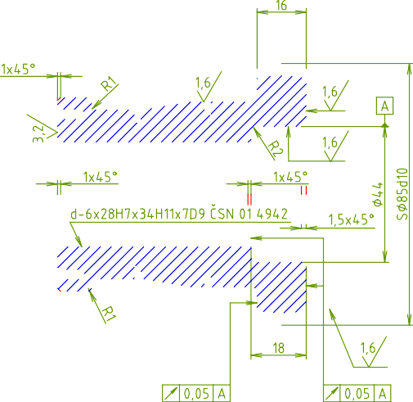
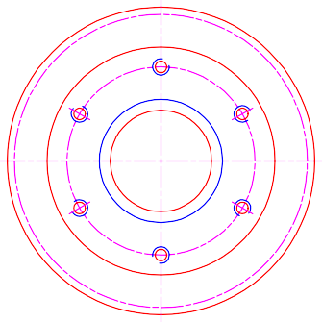
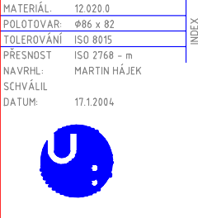
CAD ve strojírenství
Příklad 2D zobrazení – technický výkres
Univerzita Pardubice

Slide 6
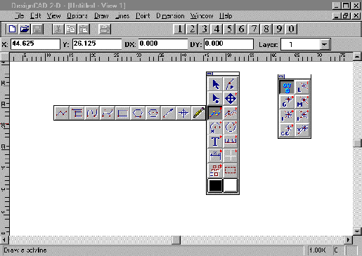
CAD nižší třídy - DesignCAD
CAD ve strojírenství

Slide 7
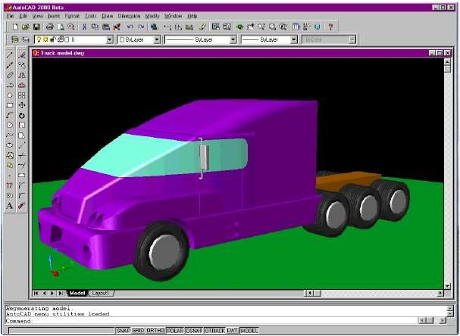
CAD střední třídy - AutoCAD
CAD ve strojírenství

Slide 8
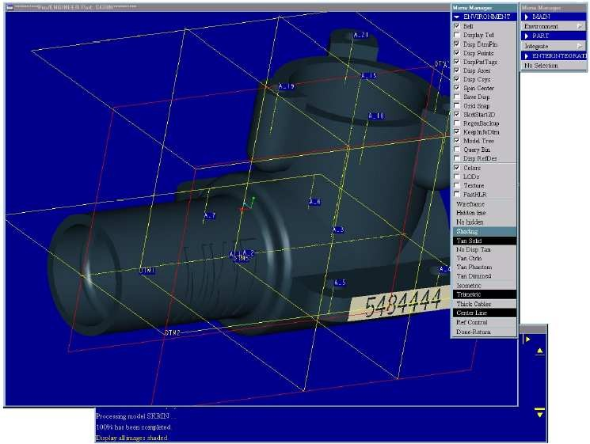
CAD vyšší třídy – ProEngineer
CAD ve strojírenství

Slide 9
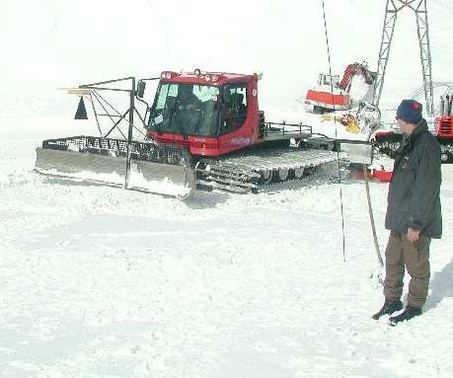
Počítačová grafika
Základy zobrazování grafiky v PC
vektorová
rastrová
Rastrová (bitmapová) grafika
Grafická informace uložena bod po bodu
Výhody
opticky věrné uchování snímku, např. fotografie
možnost provádění různých grafických efektů, fotomontáží, koláží, střihů apod.
snadné pořízení

Slide 10
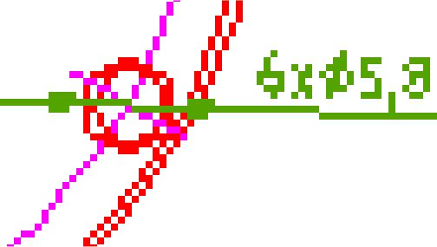
Základy zobrazování v PC
Nevýhody
omezené možnosti úprav, zvětšování
8x zvětšeno
Použití
reklama, propagace, archivace snímků, prezentace, umělecká tvorba…
hry a další…
souborové formáty BMP, GIF, JPG a další

Slide 11
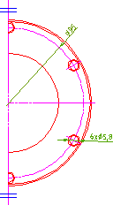
Základy zobrazování v PC
Vektorová grafika
grafická informace uložena ve formě matematického zápisu
Např. čára je plně definována souřadnicemi koncových bodů – zbytek čáry lze dopočítat
celý obrázek je složen ze základních
jednoduchých tvarů (křivek)
Výhody
protože je vektor definován matematicky, je vektorová grafika přesná.
kdykoliv v průběhu tvorby vektorového obrázku (nebo později) je možné provést zásadní změny – vyjmout konkrétní objekt, změnit vlastnosti apod.
možnost využít již existujících objektů pro definici parametrů jiných (např. začít čáru přesně ve středu již nakreslené kružnice apod.)

Slide 12
Základy zobrazování v PC
Nevýhody
nemožnost zobrazení složitých obrázků
pracné pořízení
Použití
programy pro konstrukci a profesionální návrhářské systémy (CAD)
grafické a kartografické informační systémy (GIS)
reklamní studia, agentury, návrháři a další (Corel Draw, Adobe Illustrator).
ClipArty v MS Office
Poznámky:
V CAD programech se obvykle jeden základní prvek (kružnice, čára, obdélník, text apod.) nazývá entitou.
Při zobrazení na monitoru nebo při tisku je vektorová grafika rastrována (na rozlišení monitoru nebo tiskárny)!!!

Slide 13
AutoCAD
AutoCAD
Výrobcem je kalifornská firma Autodesk, Inc. Program byl vyvíjen od roku 1982 z původní verze a práce v operačním systému MS DOS. Dnes pracuje pod systémem MS Windows (9x/NT/2000/XP Pro).
Dnes standard ve své kategorii Existují dvě verze:
AutoCAD – střední třída
AutoCAD LT – nižší třída, nemá 3D a některé další funkce Používá souborový formát *.DWG, aktuální verzí je AutoCAD 2010
Časový vývoj (release): Verze 1.0 – 2.6 |Release 9 - 14 | 2000 - 2010
poznámky:
k jednomu cíli vede spousta cest
používejte nápovědu
uživatelská příručka – postupy
referenční příručka – vysvětlení všech příkazů
LB – levé tlačítko myši, RB – pravé tlačítko myši

Slide 14
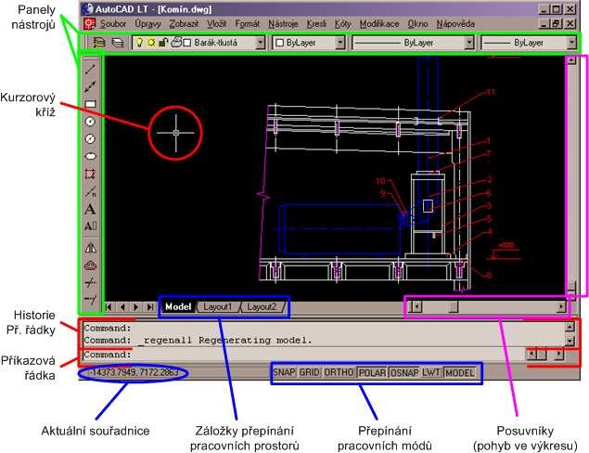
Obrazovka AutoCADu
AutoCAD

Slide 15
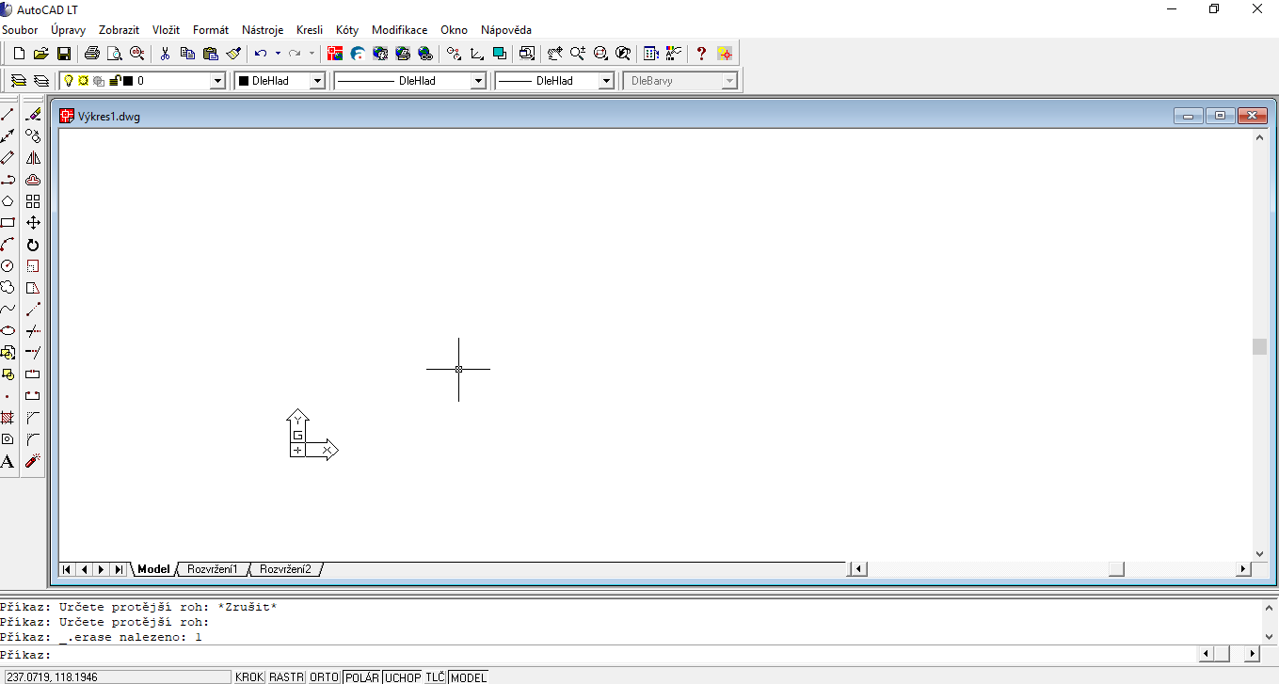
Obrazovka AutoCADu LT 2000i
AutoCAD

Slide 16
Obsluha
AutoCAD
AutoCAD umožňuje většinu svých funkcí (příkazů) zadávat pomocí několika alternativ:
obrazovkové menu (zastaralé z dob, kdy ještě neexistovaly ikony a panely nástrojů)
příkazová řádka (příkazy a aliasy)
menu (ale i tam není všechno)
panely nástrojů – nejčastější příkazy
palet nástrojů
Obvykle kombinace výše zmíněných alternativ

Slide 17
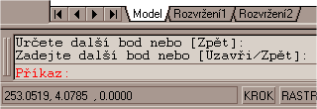
Příkazový řádek
AutoCAD
pro zadávání příkazů a aliasů
doplňování parametrů příkazům (např. souřadnice bodů, poloměry kružnic, zda chcete udělat kopii apod.)
komunikace z uživatelem - příkazový řádek vždy sledujte, je v češtině, a pomocí celkem srozumitelných zpráv Vás povede při jakékoliv činnosti.
Nový příkaz zadáváme na výzvu „Příkaz:“ („Command:“)
dvě alternativy příkazů:
•
•
Česky - např. „úsečka“ Anglicky – „_line“.
Pozn.:
Při zadávání čehokoli do příkazové řádky tam není třeba klikat myší

Slide 18
AutoCAD
Povely z klávesnice:
Esc kdykoli – ukončení prováděné akce (zrušení příkazu, zrušení změn) Enter, Mezerník na výzvu „Příkaz:“ – zopakuje poslední příkaz
V [] možnosti dalších voleb pro daný příkaz – zvýrazněné jedno nebo více velkých písmen (číslic).
Výběr dané možnosti pak provedeme zadáním oněch velkých písmen a ENTER:

Slide 19
AutoCAD
V <> naposled zadaná hodnota parametru pro daný příkaz:
Pokud nabízená volba vyhovuje - ENTER, jinak normálně zadat nové parametry

Slide 20
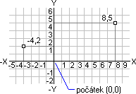
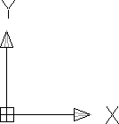
Souřadné systémy
AutoCAD
Kartézský souřadný systém
souřadnice X, Y, (Z)
= GSS – Globální souřadný systém
Polární souřadnice
vzdálenost L, úhel φ, (úhel θ)
Ikona na pracovní ploše

Slide 21
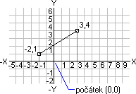
Zadávání souřadnic
AutoCAD
Číselně na příkazové řádce
Desetinná čísla používají jako oddělovač tečku!!!
Pravoúhlé absolutní
Souřadnice X, Y. kladné i záporné.
= počátek GSS

Slide 22
AutoCAD
b) Polární absolutní
L < φ. Kladné i záporné
(pravoúhlé!!!)
Polární absolutní
Moc se nepoužívá

Slide 23
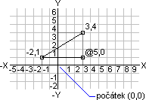
AutoCAD
c) Pravoúhlé relativní
= poslední předtím zadaný bod (v př. níže bod -2,1) se stává počátkem nového lokálního SS, který platí jen pro zadání aktuálního jednoho bodu !!!
uvozeny znakem @

Slide 24
AutoCAD
d) Polární relativní
= @L<Φ

Slide 25
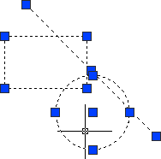
AutoCAD
Myší (nepřesně)
Na výzvu pro zadání souřadnic obecný klik myší do prostoru. Využití snad jen při začátku práce při kreslení prvního objektu, jinak nepoužívat (přesné kreslení)!!!
Myší (přesně)
pomocí tzv. uchopovacích bodů =
body na významných místech každé entity (koncové body úseček, středy kružnic apod.)
body vzniklé kombinací několika entit (průsečíky, rovnoběžky, kolmice apod.)

Slide 26
Jednotky
AutoCAD
AutoCAD nepoužívá pevné délkové jednotky - pracuje s tzv. kreslícími jednotkami (drawing Units - DU).
Je na Vás, zda DU = mm, m, palce či AU - Volba podle zvyklostí v daném oboru, či potřebami uživatele. Ve strojírenství, elektrotechnice, stavebnictví obvykle 1 DU = 1 mm
Velikost kreslící plochy
Není v principu omezena = úplně jiné možnosti při kreslení výkresů:
tradiční ruční způsob („na papír“) = předměty > papír – nutno již při konstrukci zmenšit
CAD = např. 100 m dlouhý most kreslím ve skutečné velikosti v mm (100 m je 100 000 mm = DU), a teprve při tisku se rozhodnu o jeho zmenšení dle velikosti papíru

Slide 27
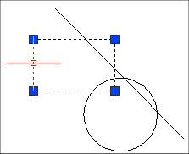
Výběr objektů
AutoCAD
Vybrané objekty = výběrová množina
1) Jednotlivé objekty
LB kliknutím na objekt, přidání dalšího objektu do výběru další klik LB na další objekt. Vybrané objekty jsou zvýrazněny

Slide 28
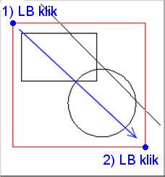
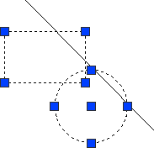
AutoCAD
2) Výběr oknem
výběrové okno vytvářené zleva doprava („oknem“) vybere všechny objekty, které leží pouze uvnitř okna. Při tažení se hranice zobrazuje plnou čárou.

Slide 29
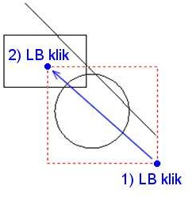
AutoCAD
3) Výběr křížením
výběrové okno zprava doleva („křížením“) vybere všechny objekty, které leží uvnitř okna a objekty, které okno protíná (zasahují do něj jakoukoli částí). Při tažení se hranice zobrazuje čárkovanou čárou.

Slide 30
Odebrání objektů z výběru
AutoCAD
Stejně jako výběr (3 způsoby) + podržet SHIFT
Mazání objektů
Výběr objektů a klávesa DELETE

Slide 31
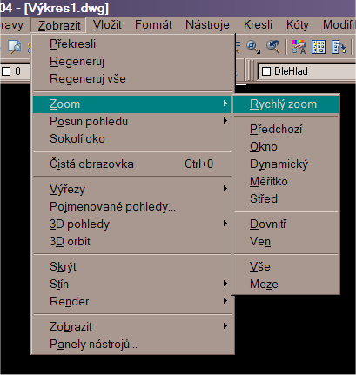
Práce s obrazovkou
AutoCAD
menu „Zobrazit“
Měřítko zobrazení („zoom“)
Nejlepší je kolečko myši:
Otáčení kolečka = zvětšování (zmenšování) výkresu. Střed zvětšování (zmenšování) je přitom aktuální poloha kurzoru na obrazovce
Pohyb myší za současného držení stisknutého kolečka myši = posun výkresu po obrazovce
Dvojklik kolečkem myši = příkaz „zoom vše“ – nastaví měřítko zobrazení tak, aby se na kreslící ploše zobrazily všechny nakreslené objekty.

Slide 32
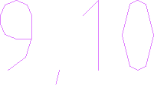
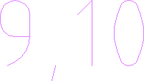
AutoCAD
Pozn.:
„rychlost zoomu“ lze nastavit tzv. systémovou proměnnou „zoomfactor“
Interně jsou všechny entity vykreslovány jako posloupnost úseček. Při zvětšení výkresu pak může dojít ke zkreslení obrazu
Příkaz „regeneruj (vše)“ překreslí obrazovku do správných parametrů
K deformaci entit dochází pouze při jejich vykreslení na obrazovku, v paměti PC existují nadále ve své přesné, vektorové podobě !!!.

Slide 33
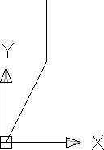
Kreslení základních entit
AutoCAD
Úsečka
Nakreslí jednu nebo více na sebe navazujících úseček
Pozn.: každá úsečka je samostatný objekt

Slide 34
AutoCAD
Obdélník
Obdélník je 2D uzavřená křivka.

Slide 35
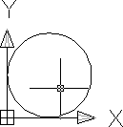
AutoCAD
Kružnice
Kružnici lze definovat pomocí několika způsobů:
Základem je volba: střed, poloměr

